Slide 1


Slide 2
Компания «GRANAT recruiting ajans» основана в 2017 году. Осуществляет деятельность в сфере подбора иностранного персонала во все отельные департаменты. Сотрудничает с более, чем 20-ю 5* отелями по всей Турции.
Компания занимается только официальным трудоустройством через консульские представительства. Предоставляет консультационные услуги в оформлении документов. Курирует персонал на время действия контракта.
Компания GRANAT может являться менеджером для цирковых артистов,танцевальных коллективов, артистов оригинального жанра,спортсменов,моделей,звезд эстрады.
Предоставляет любые организационные и консультационные услуги:
*конференции
*конгрессы
*свадьбы
*спортивные мероприятия
*сборы для танцоров
*сборы детских коллективов и др.

Slide 3
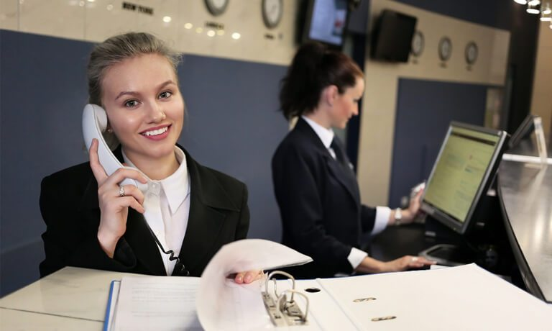
РЕСЕПШН
График 8\10 часов з/п 1400 тл
6/1 выходной
Языки,Английский ,Немецкий,Русский

Slide 4
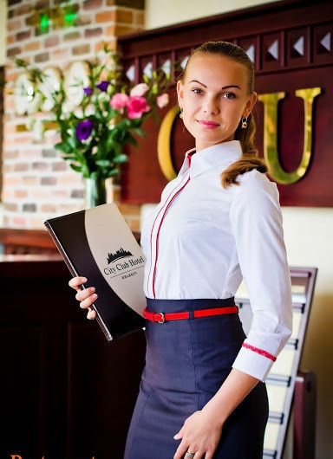
Хостес
График 8\10 часов з/п 1400 тл
6/1 выходной
Обязанности :Встреча гостей в ресторане и при в ходе в отель

Slide 5
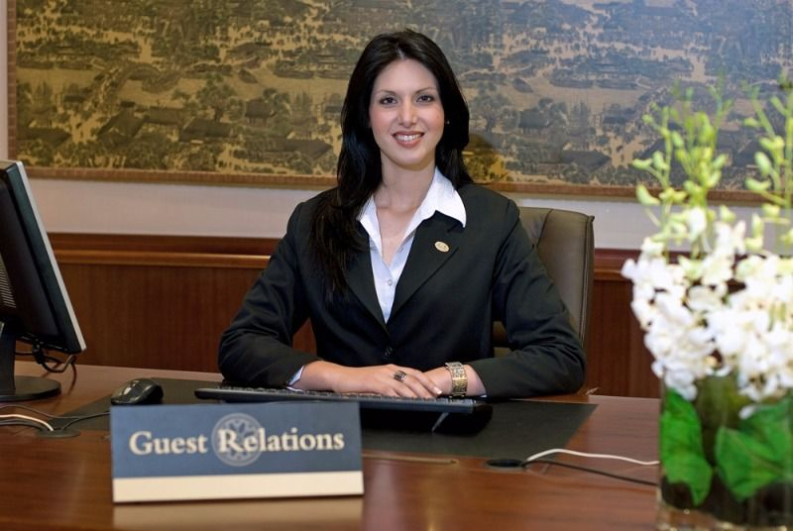
Отдел по работе с гостями
Guest relations
График 8/10 часов з/п 1400 тл
6/1 выходной проживание 2/4 человека питание 3 х раз.в столовой для персонала языки : english,turkish.

Slide 6
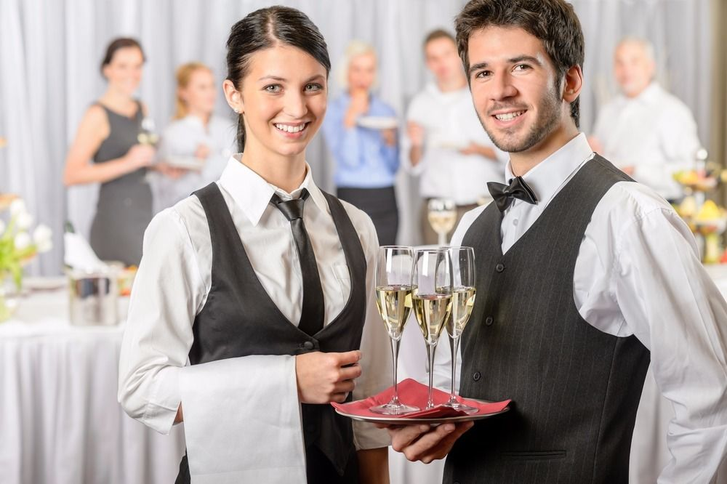
Официант
График 8/10 часов з/п 1400 тл
6/1 выходной проживание 2/4 человека питание в столовой для персонала

Slide 7
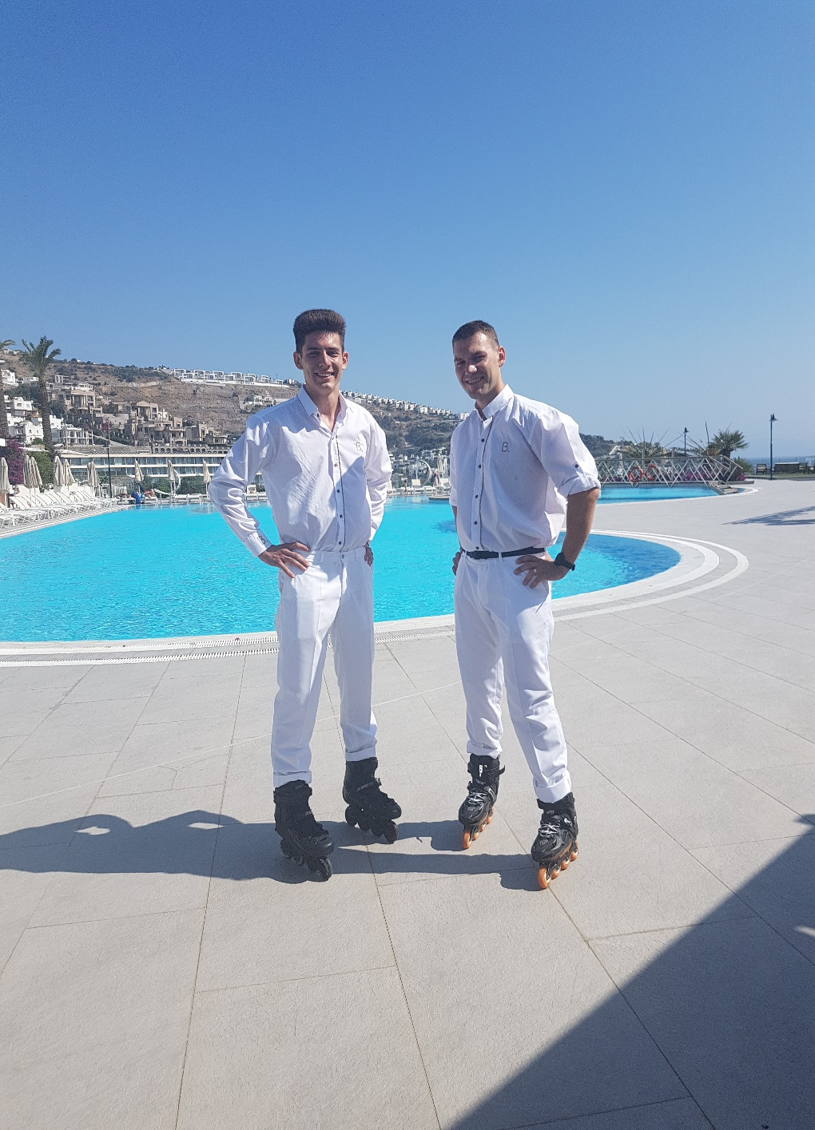
ОФИЦИАНТ НА РОЛИКАХ
График 8 часов з/п от 1600 тл
6/1 выходной питание в столовой для персонала проживание 2\4 человека

Slide 8
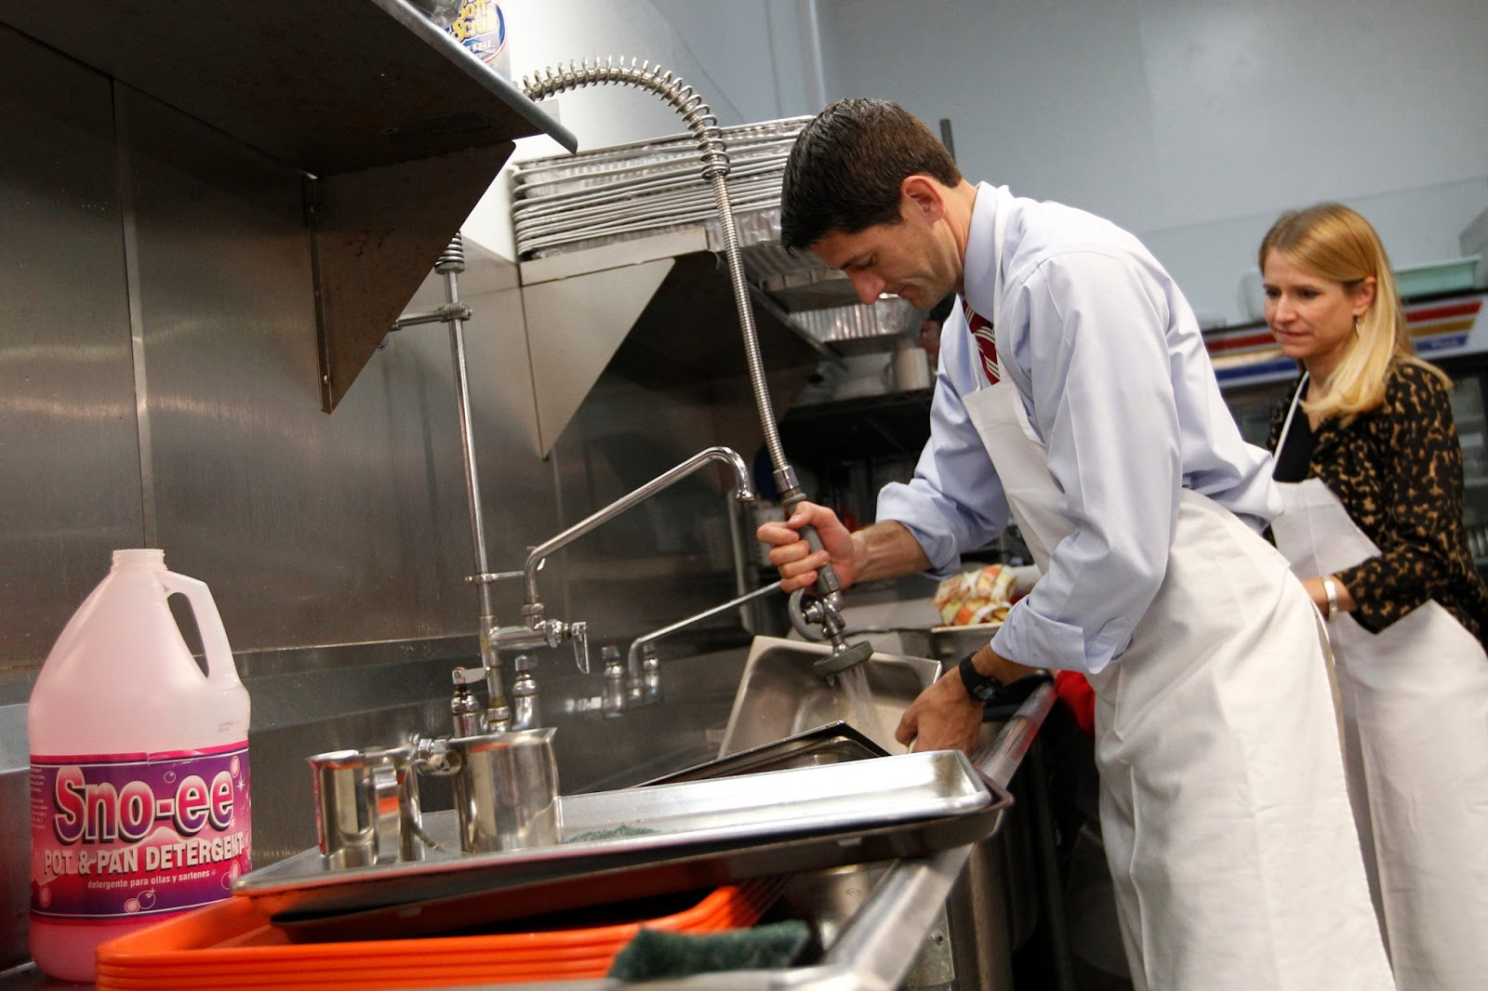
Посудомойщик *ца
График 8\10 часов з/п от 1400 тл
6/1 выходной
Проживание от 2/4 человек
Питание в столовой для персонала

Slide 9
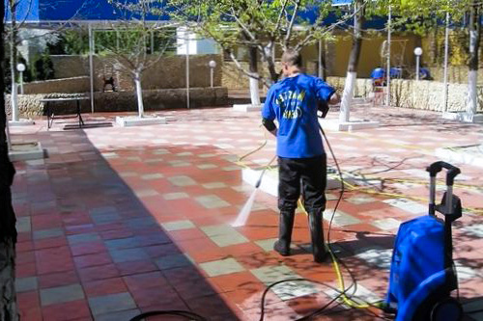
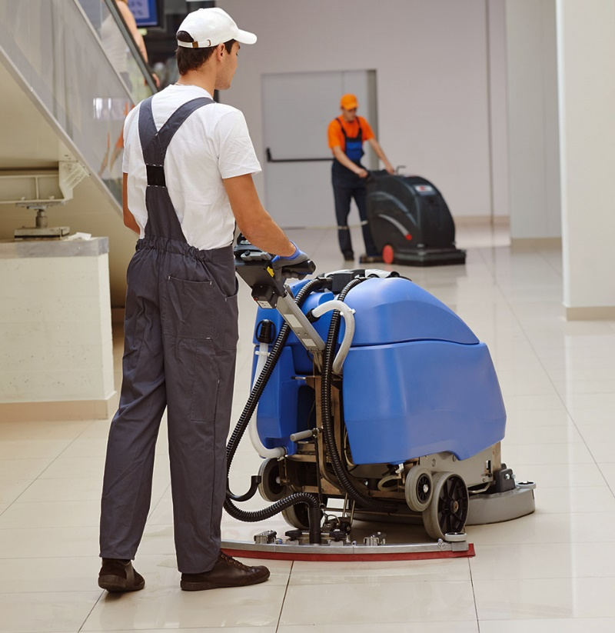
Уборщик территории
График 8\10 часов з\п от 1400 тл
6/1 выходной обязанности : уборка территории отеля

Slide 10
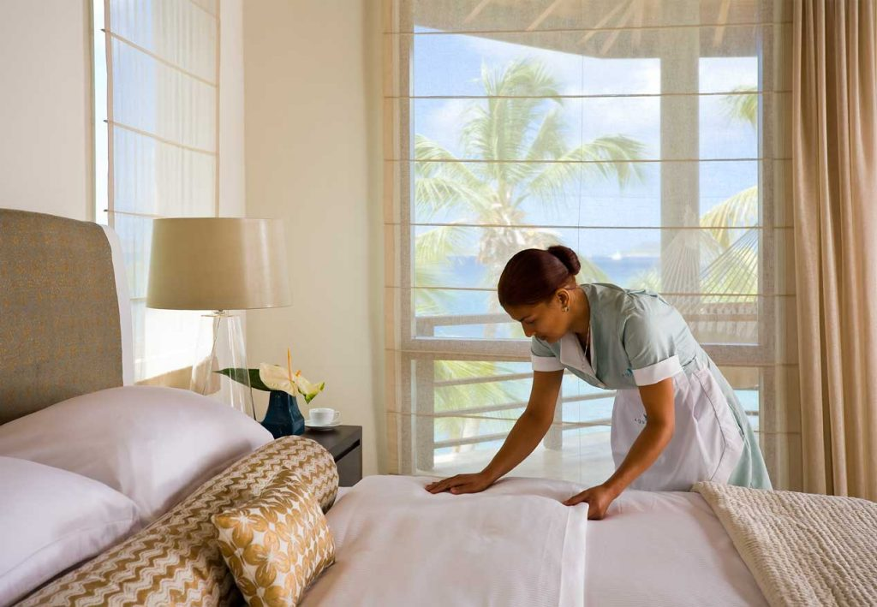

Горничная график 8/10 часов з/п от 1400 тл
6/1 выходной
Обязанности ,Уборка номеров
Отеля смена постельного белья

Slide 11
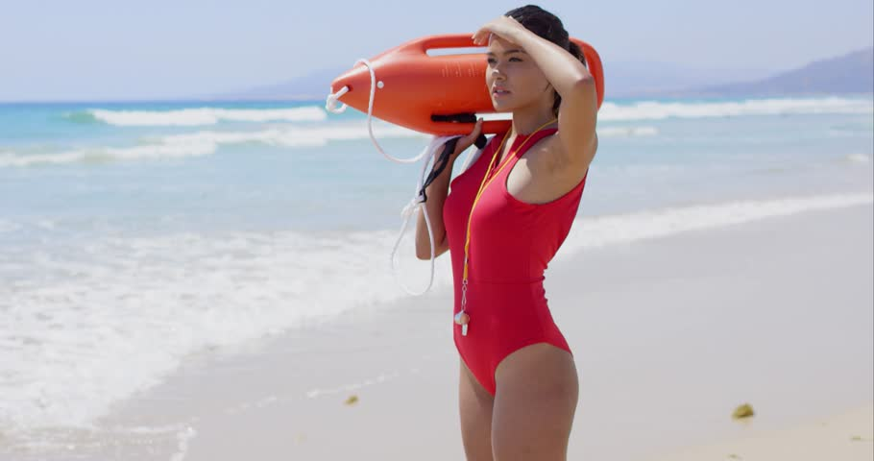
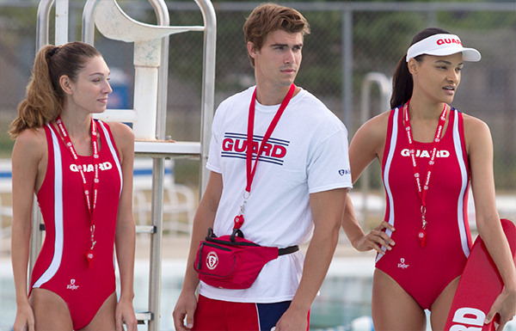
Спасатель в АКВА ПАРК
График 8/10 часов з/п от 1400 тл
6/1 выходной
Обязанности : контроль за купающимися навыки оказания первой мед.помощи

Slide 12
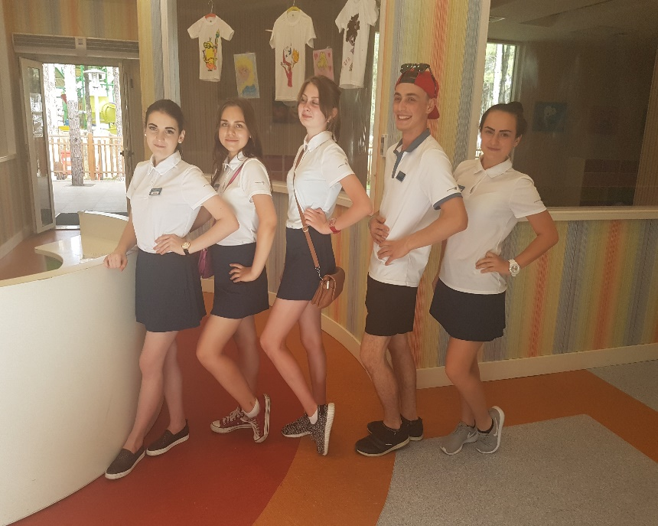
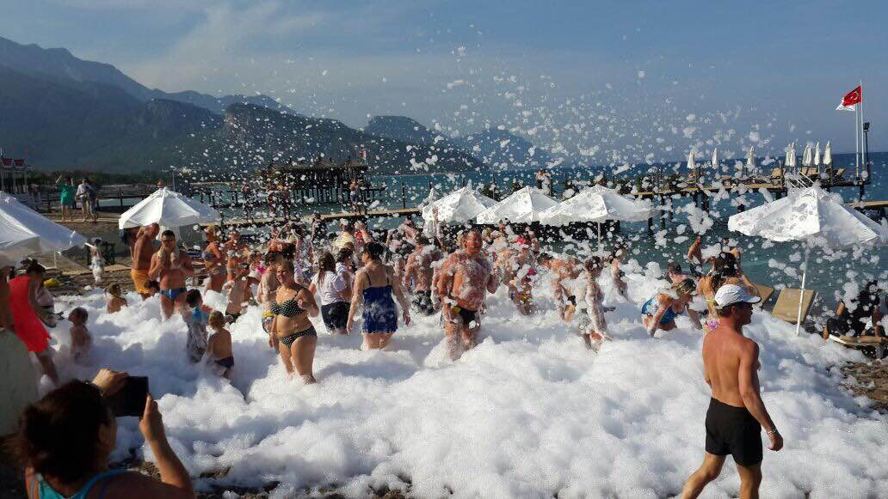
Анимация спорт/детская/танцоры
График с 10:00-12:30
14:30-17:30,19:30-24:00
6/1 выходной з/п от 1400 тл
Развлекательная команда для Туристов Отеля

Slide 13
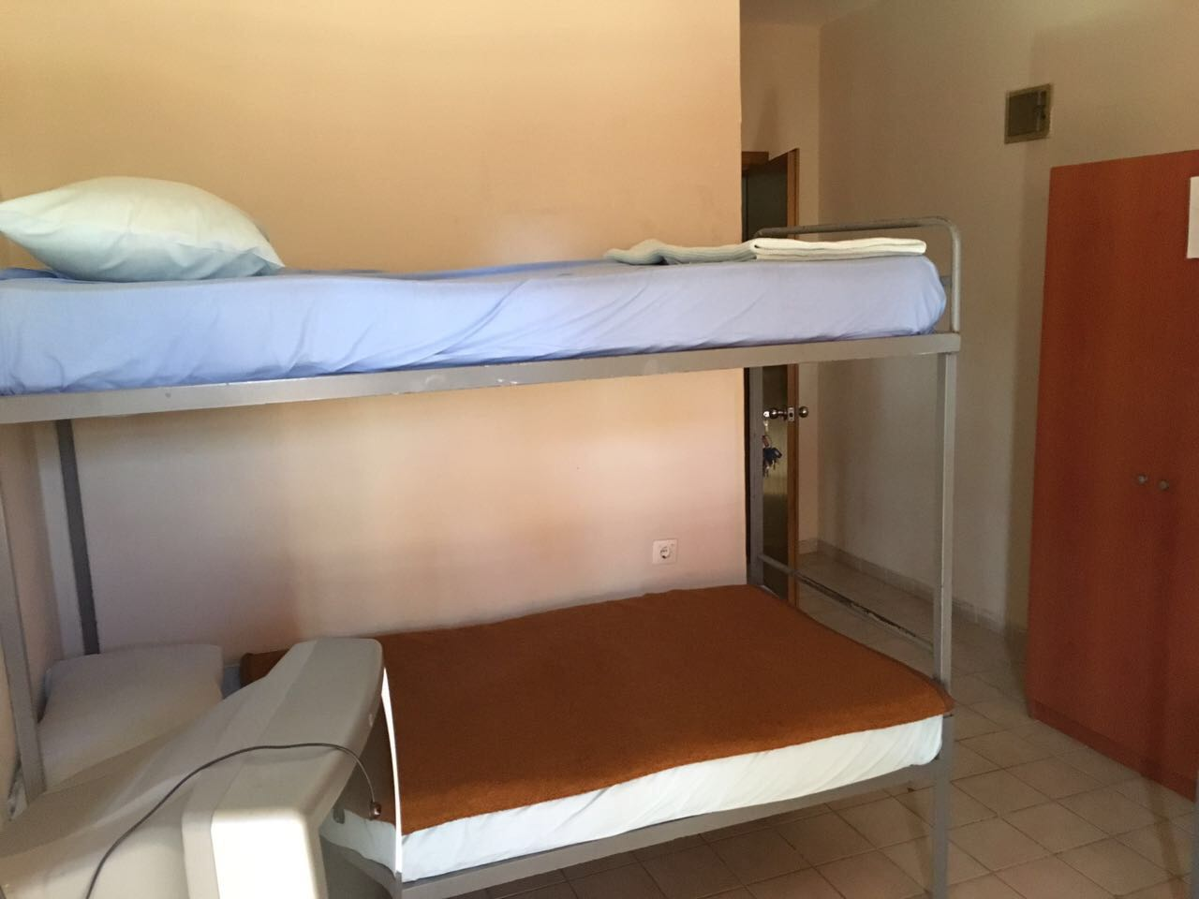
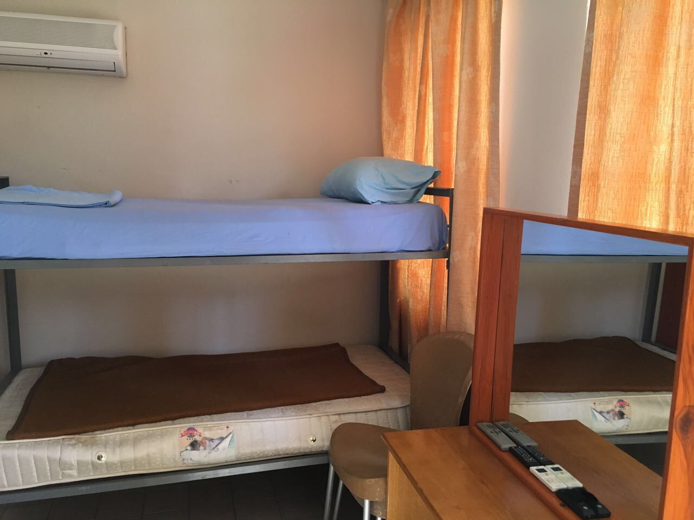
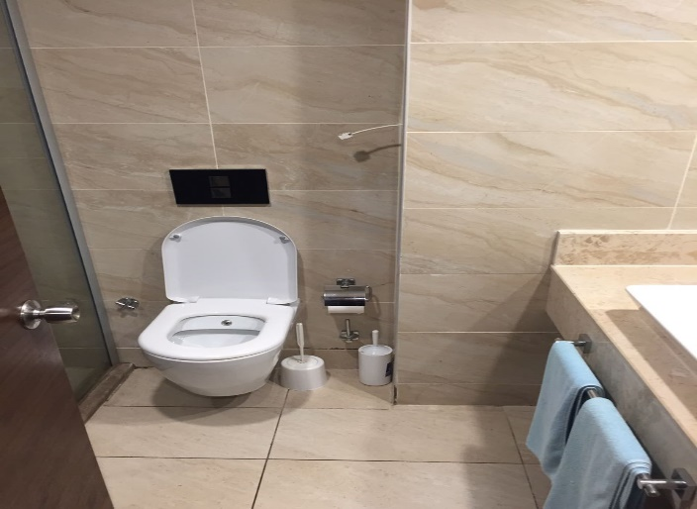
LOJMAN (ОБЩЕЖИТИЕ)

Slide 14
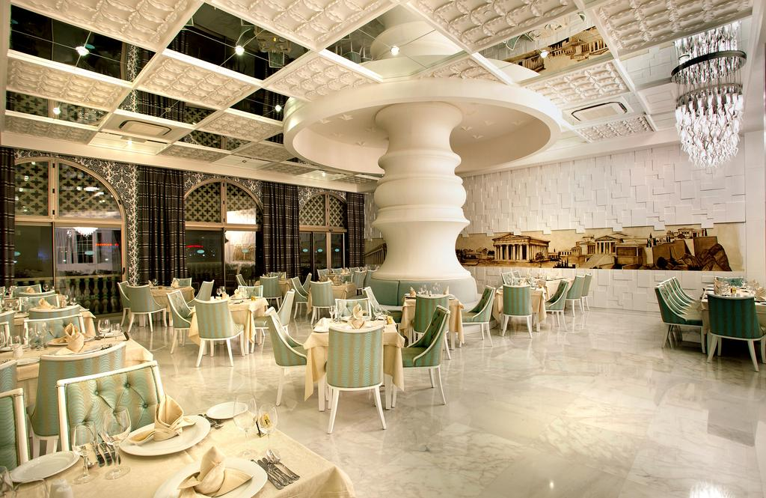
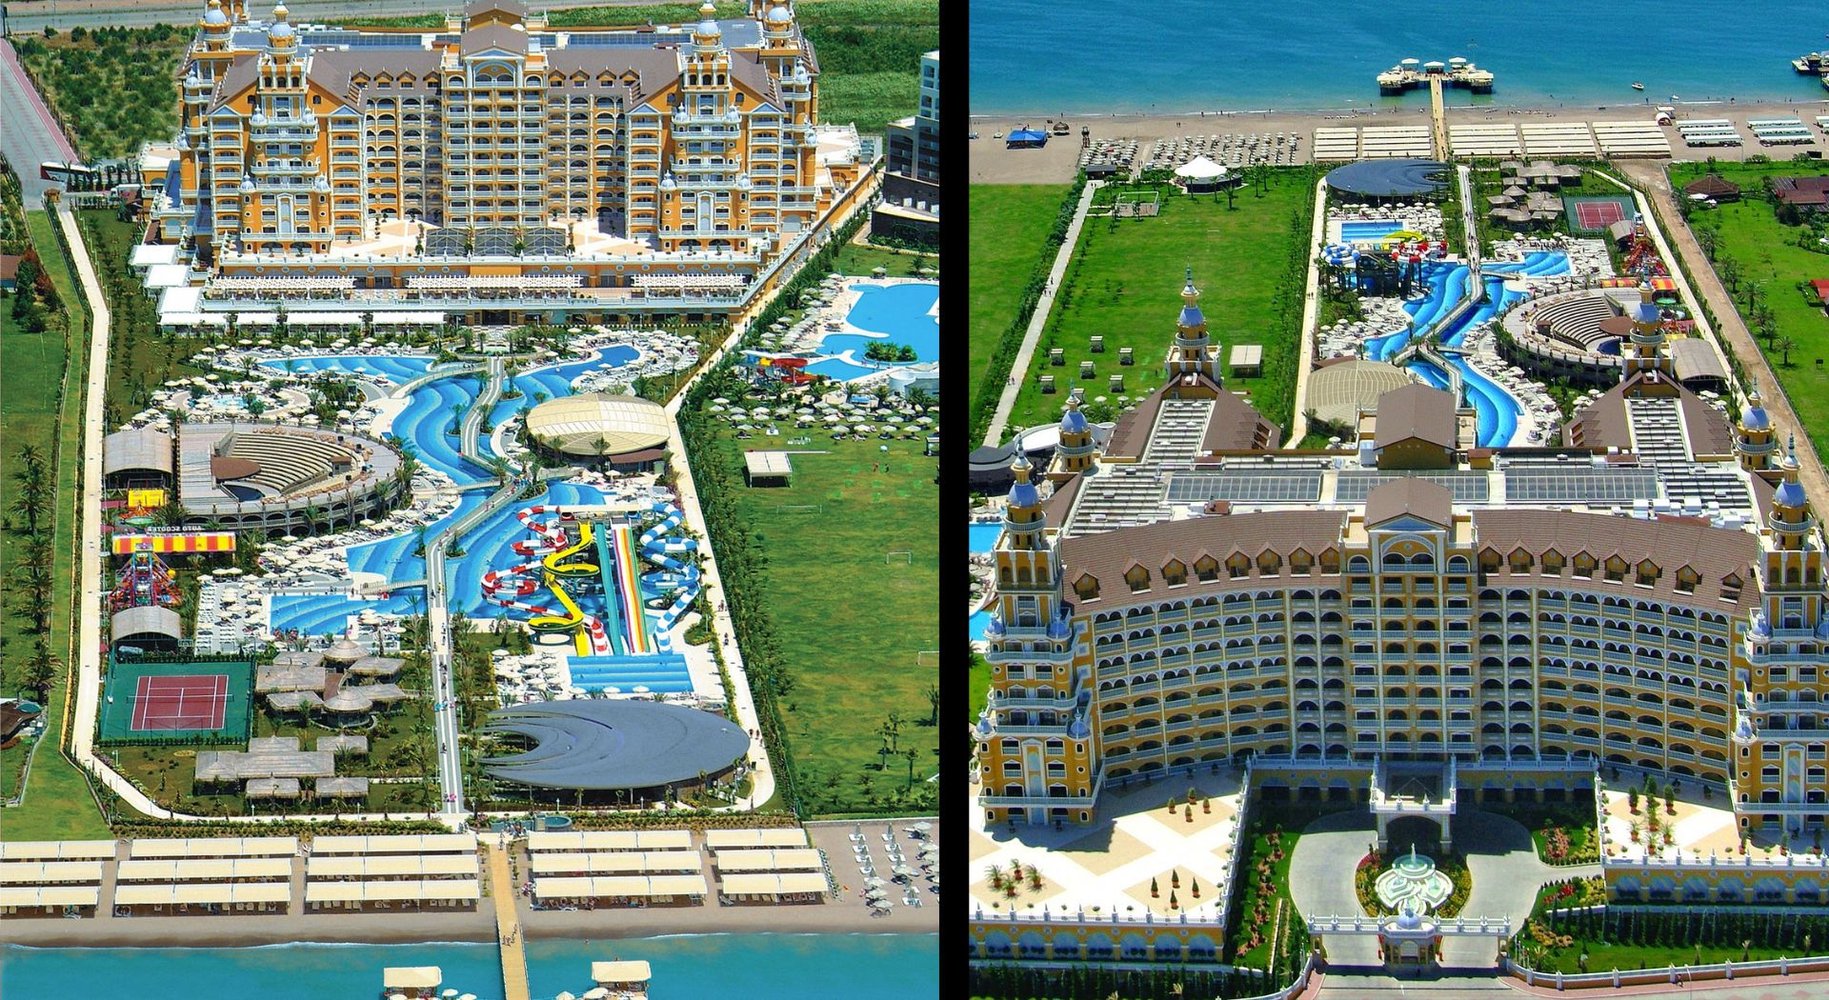
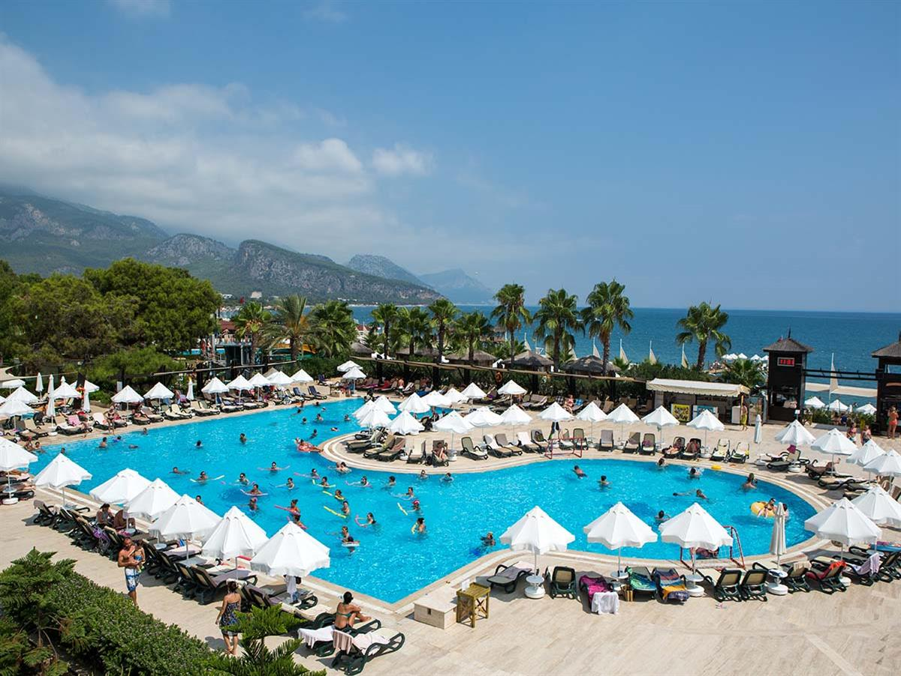
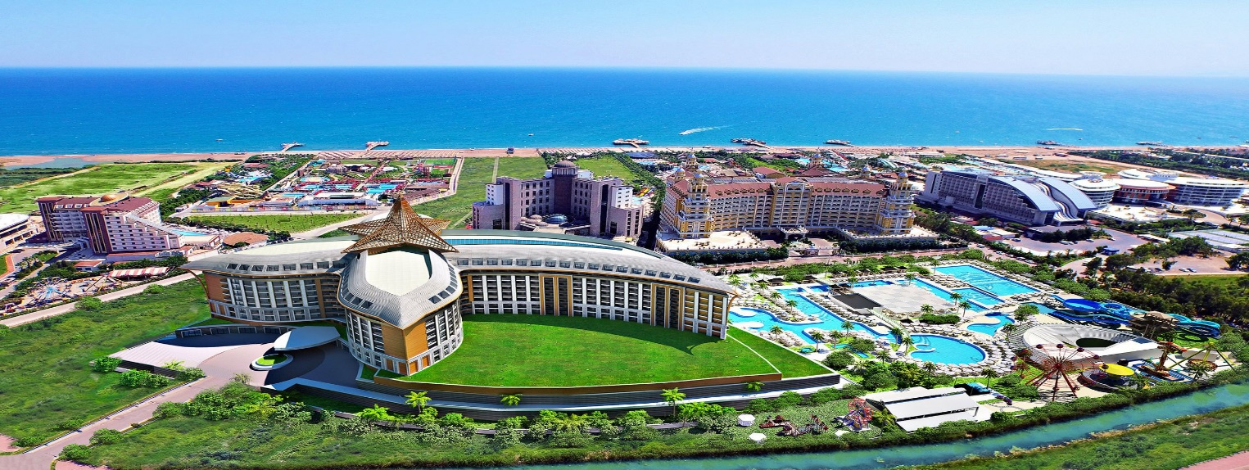
Отели:

Slide 15
Плюсы практики стажировки в Турции
-Получение опыта в области туризма и гостиничного хозяйства
- Практика и усовершенствование иностранного языка
- Изучение культуры и обычаев новых стран
- Заработок в валюте страны пребывания, от 400 долларов (в зависимости от места и должности
возможность заработка на %
Новые знакомства коммуникация с туристами разных стран.
Ответственность и самостоятельность .
Решение вопросов самостоятельно.
Получение сертификата Работы за Границей

Slide 16
Документы для визы:
Анкета на англ.языке
- -2 фото в полный рост
- -Биометрическое фото 5х5см
- -Скан загранпаспорта
- -Справка с места учебы или диплом
- -Справка о несудимости с переводом на турецкий язык.(для Украины)
- -копия внутреннего паспорта главной страници \страници с пропиской
- - свидетельство о рождении копию.

